Slide 1
第 三 讲 继承爱国传统 弘扬民族精神

Slide 2
一、什么是国家？

Slide 3
（一）作为政治概念的国家
强大的军事、合理的政治制度、法律体系。准确地说，应该是政治经济共同体。由政治结构所包络的国家是我们通常最容易意识到的国家概念的对应物。但是从本质上看，共同的经济利益依存关系，是作为政治单位的国家的核心。

Slide 4
（二）作为历史文化的国家
悠久的历史、灿烂的文化、优秀的传统等等。主要涉及共通的信仰、习俗（伦理、生活方式）、传统（思想）、语言文字、历史渊源等。可以视为一种“精神特质”之缘。

Slide 5
（三）作为“自然”概念的国家
疆域领土、山川气候、自然资源和民族同胞；其中作为民族的国家与文化的共同体在很大程度上重合，它侧重于血缘上和人类学上的“同胞”关系。多民族国家内各民族间则涉及从“血缘”到“精神特质”之缘，再到“地缘”等的多重联系。

Slide 6
二、什么是爱国？

Slide 7
爱国的定义
爱国主义“就是千百年来巩固起来的对自己祖国的一种最深厚的情感”
——列宁

Slide 8
爱国主义的要素
首先，肯定爱国主义是千百年来长期形成的对自己祖国的深厚感情。
其次，肯定爱国主义是社会历史发展的产物，不同的时代有不同的内容。
再次，强调爱国主义有阶级性，认为各个阶级有各个阶级的爱国主义，如资产阶级的爱国主义、小资产阶级的爱国主义、无产阶级的爱国主义等。

Slide 9
三、爱国主义的基本要求有哪些？

Slide 10
前 言
祖国
国民
国家
文化
国土

Slide 11
（一）爱祖国的大好河山
“江山如此多娇，引无数英雄竞折腰 。”

Slide 12
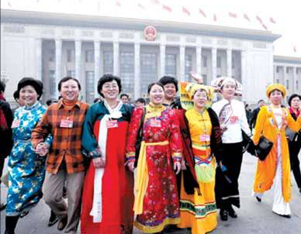
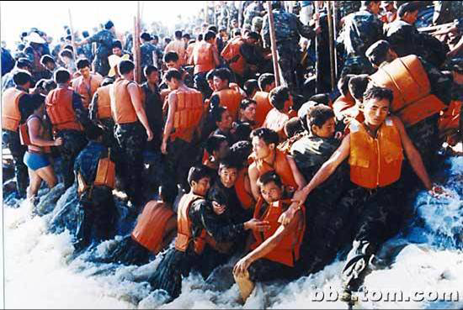
（二）爱自己的骨肉同胞
“人”或说“人民”是构成“祖国”或“民族”的最

Slide 13
（三）爱祖国的灿烂文化
一
一个文化传统
悲壮、伟大、悠久
二
二个文化系统
黄河流域、长江流域

Slide 14
爱祖国的灿烂文化
三
三大国粹
中医、京剧、国画
四
四大发明
造纸、指南针、火药、印刷

Slide 15
爱祖国的灿烂文化
五
五大工程
万里长城、兵马俑、都江堰、灵渠、大运河
六
六大古都
北京、南京、西安、开封、洛阳、杭州

Slide 16
爱祖国的灿烂文化
七
七大著名朝代
周、秦、汉、唐、宋、明、清

Slide 17
爱祖国的灿烂文化
八
八大著名皇帝
秦始皇、汉高祖、汉武帝、唐太祖、成吉思汗、明太祖、康熙

Slide 18
爱祖国的灿烂文化
九
九个历史名人
大禹、诸葛亮、曹操、项羽、岳飞、包拯、康有为、孙中山、鲁迅

Slide 19
爱祖国的灿烂文化
十
十部名著
论语、道德经、唐诗三百首、古文观止、本草纲目、西厢记、三国演义、水浒传、西游记、红楼梦

Slide 20
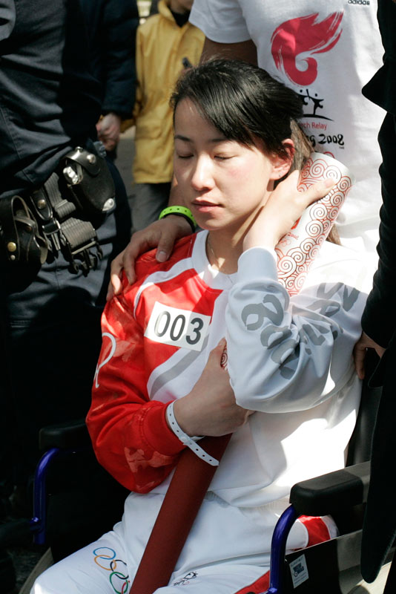
（四）爱自己的国家
案 例
奥运火炬在巴黎传递时，遇到“藏独”分子的干扰和破坏。一名暴徒毫无人道地对坐在轮椅上的火炬手、残疾姑娘金晶大打出手，企图抢夺火炬。关键时刻，金晶用自己的身体挡住暴徒的攻击，死死把火炬抱在怀里保护住，直到暴徒被警察制服并带走。

Slide 21
四、爱国主义的优良传统有哪些？

Slide 22
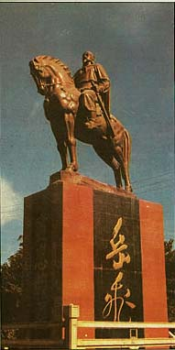
主要内容
热爱祖国、
矢志不渝
天下兴亡、匹夫有责
维护统一、反对分裂
同仇敌忾、抗御外侮

Slide 23
五、爱国主义的时代价值有哪些？

Slide 24
前 言
中华民族伟大复兴的精神支柱
国家统一、民族团结的纽带
中华民族伟大复兴的动力
个人实现人生价值的力量源泉

Slide 25
（一）爱国主义是中华民族继往开来的精神支柱
“只有黄河、长江流过的那个中华帝国是世界上唯一持久的国家。”
——黑格尔
自孔子以来，埃及、巴比伦、波斯、马其顿，包括罗马的帝国，都消亡了；但是中国却以持继的进化生存下来了。
——罗素

Slide 26
（二）爱国主义是维护祖国统一和民族团结的纽带
圣火旧金山传递 五星红旗完全压倒“藏独”旗帜

Slide 27
（三）爱国主义是实现中华民族伟大复兴的动力

Slide 28
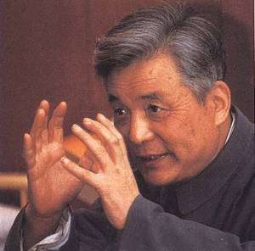
（四）个人实现人生价值力量的源泉
“邓稼先是中国几千年传统文化所孕育出来的有最高奉献精神的儿子。”“是中国共产党的理想党员。”“如果稼先再次选择他的人生的话，他仍会走他已走过的道路。这是他的性格与品质。”
——杨振宁
邓稼先

Slide 29
六、为什么说爱国主义与爱社会主义、爱中国共产党和爱人民政府相统一？

Slide 30
主要内容
爱国
主义
爱社会主义
爱中国共产党
爱人民政府

Slide 31
七、经济全球化条件下爱国主义是否过时？

Slide 32
前 言
在全球化时代，爱国主义有没有过时?

Slide 33
经济全球化形势下要弘扬爱国主义
大量留学生（归——不归）
案 例

Slide 34
经济全球化形势下要弘扬爱国主义
如何看待公派留学生的不归？
结论：
国家存在——爱国主义就需要

Slide 35
八、经济全球化条件下如何践行爱国主义？

Slide 36
主要内容
人有地域和信仰的不同，但报效祖国之心不应该有差别。
科学无过界，科学家有祖国。
经济全球化过程中要始终维护国家的主权和尊严。

Slide 37
主要内容
“我荣幸地以中华民族一员的资格,而成为世界公民,我是中国人民的儿女,我深情地爱着我的祖国和人民。”
——邓小平

Slide 38
九、爱国主义旗帜下如何弘扬民族精神？

Slide 39
主要内容
爱国主义
爱好和平
团结统一
自强不息
勤劳勇敢
价值取向
思维方式
道德规范
精神气质
民族精神

Slide 40
主要内容
民族精神
思想品格、价值取向和道德规范、精神气质的综合体现，集中反映了一个民族的精神风貌，是一个民族赖以生存发展的精神支柱。

Slide 41
主要内容
延安精神
坚定正确的政治方向，解放思想、实事求是的思想路线，全心全意为人民服务的根本宗旨，自力更生、艰苦奋斗的创业精神。

Slide 42
主要内容
西柏坡精神
敢于斗争，敢于胜利的革命进取精神；坚持依靠群众，坚持团结统一的民主精神；善于破坏旧世界，善于建设新世界的科学精神；务必继续地保持谦虚、谨慎、不骄、不躁的作风，务必继续地保持艰苦奋斗的作风的继续创业精神。

Slide 43

主要内容
中国的革命是伟大的，但革命以后的路程更长，工作更伟大，更艰苦。这一点现在就必须向党内讲明白，务必使同志们继续地保持谦虚、谨慎、不骄、不躁的作风，务必使同志们继续地保持艰苦奋斗的作风。我们有批评和自我批评这个马克思列宁主义的武器。我们能够去掉不良作风，保持优良作风。

Slide 44
主要内容
“两弹一星”精神
热爱祖国、无私奉献，
自力更生、艰苦奋斗，
大力协同、勇于攀登。

Slide 45
主要内容
载人航天精神
热爱祖国、为国争光的坚定信念；
勇于登攀、敢于超越的进取意识；
科学求实、严肃认真的工作作风；
同舟共济、团结协作的大局观念；
淡泊名利、默默奉献的崇高品质。

Slide 46
主要内容
98抗洪精神
万众一心，众志成城，
不怕困难，
顽强拼搏，坚韧不拔，
敢于胜利。

Slide 47
主要内容
三峡移民精神
顾全大局的爱国精神，
舍已为公的奉献精神，
万众一心的协作精神，
艰苦创业的拼博精神。

Slide 48
主要内容
三峡移民舍小家为国家作出了重大贡献，同时也抓住机遇发展了自己。伟大的三峡移民精神，将伴随着三峡工程永远鼓舞着华夏儿女，脚踏实地去实现中华民族最光明的伟业。

Slide 49
十、爱国主义旗帜下如何弘扬时代精神？

Slide 50

时代精神
顺应时代潮流
思想观念
行为方式
价值取向
精神风貌
社会风尚

Slide 51
改革创新
解放思想
与时俱进
实事求是
知难而进
一往无前
勇于创新
务求实效

Slide 52

改革创新的核心
1.解放和发展生产力
2.建设创新型国家
3.构建和谐社会

Slide 53
十一、我们如何做忠实的爱国者？

Slide 54
（一）自觉维护国家利益
承担对国家的义务
维护改革发展稳定的大局
树立民族自尊心和自信心

Slide 55
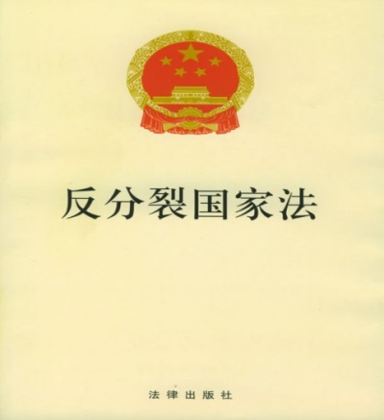
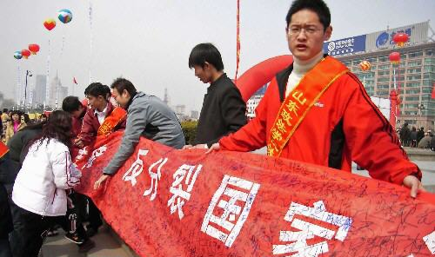
（二）促进民族团结和祖国统一
当代大学生是促进民族团结、完成祖国大业的生力军，要自觉做促进民族团结和祖国统一的模范。

Slide 56
（三）增强国防观念
增强国防是新时期爱国主义的重要内容
国防
国防观念
是国家为抵御外来侵略与颠覆，捍卫国家主权、领土完整，维护国家安全、统一和发展，而进行的军事以及军事有关的政治、经济、科技、文化、教育等方面的建设和斗争。
是指一个国家和民族对国防建设的目的、内容、途径和重要性等问题的认识。

Slide 57
（四）以振兴中华为己任
1、爱国不在先后，爱国也不在于做大事还是做小事。
2、在不同历史条件下，人们报效祖国的方式往往是不同的。
3、同学们不论以什么样的方式来报效祖国，都要自觉弘扬以爱国主义为核心的民族精神和以改革创新为核心的时代精神，努力学习，掌握报效祖国的本领。

Slide 58
思考空间
1.怎样继承和发扬中华民族的爱国主义优良传统？
2.如何理解和弘扬以爱国主义为核心的民族精神？
3.如何理解和弘扬以改革创新为核心的时代精神？

Slide 59

谢谢观赏！
Thanks!

